Slide 1
Площадка № 3
д.Мохов, ул.Подгорная, 12

Slide 2
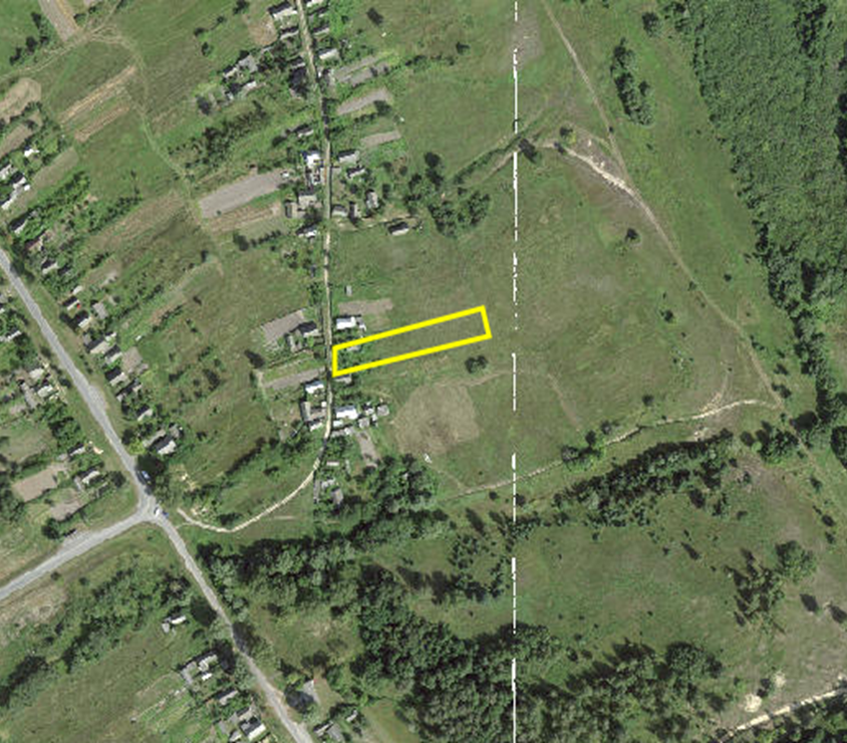
Схема площадки
Общая информация
Адрес: Гомельская область, Лоевский район, д.Мохов, ул.Подгорная, 12
Площадь: 0,25 га
Целевое назначение земельных участков: для строительства и обслуживания объекта по оказанию туристических услуг
Землепользователь: Лоевский районный исполнительный комитет
Форма собственности: государственная
Наличие правоустанавливающих документов на участок: имеется
Правовой режим: предоставление в аренду
Категория земель: земли населенных пунктов, садоводческих товариществ и дачных кооперативов
Наличие объектов недвижимости: отсутствуют

Slide 3
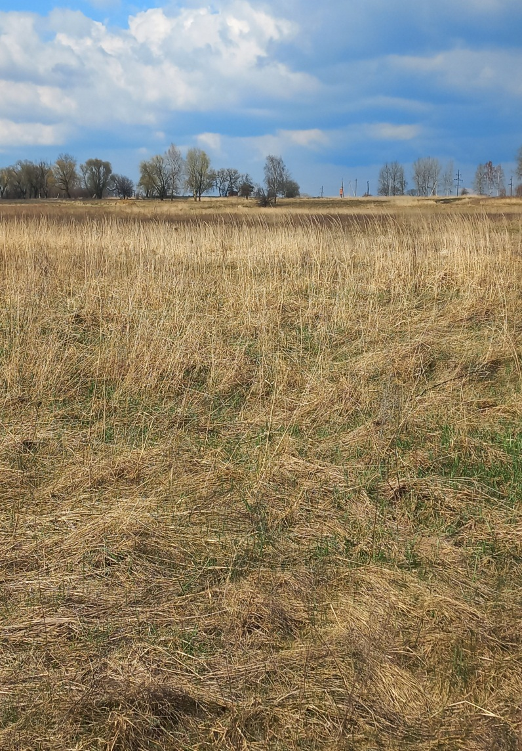
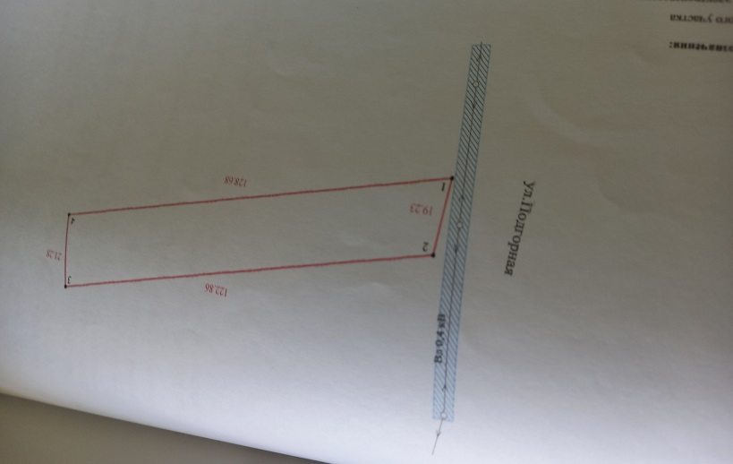
Рельеф – спокойный 0,5-1,0 м.
Схема площадки по градостроительному паспорту

Slide 4
Фактическая инфраструктура
Инженерная инфраструктура: отсутствует
Транспортная инфраструктура:
До дорог республиканского значения: Р-32 – 0,8 км, М-10 – 38 км.
Железная дорога: до станции Речица – 50 км.
Потенциальная инфраструктура
Инженерная инфраструктура:
Электроэнергия: ввод (напряжение) 1-х фазный (220 вольт), расстояние до места подключения 12м (стоимость 1,5 тыс. рублей.
При увеличении мощности до 50 кВт – строительство отпайки от ВЛ-10 кВ №251 протяженностью 800 м (стоимость 60 тыс. рублей и ЗТП (закрытая трансформаторная подстанция) стоимость от 30 тыс. рублей.
Газоснабжение: газопровод высокого давления, Ø159, мощностью 1,2 МПА – от точки подключения расстояние 6 км, на котором может быть обеспечена нагрузка 1000м куб/час. Сумма затрат: 2520 тыс. рублей. Стоимость СМР подлежат уточнению на стадии разработки предпроектной (проектно-сметной) документации.
Подключение индивидуальной баллонной установки (ИБУ), стоимость – 400 рублей.
Водоснабжение: диаметр 110мм, расстояния до подключения 250 м, пропускная способность 1641м³, стоимость подключения 8,0 тыс. рублей.
Водоотведение: устройство выгребной ямы. Стоимость 3,5 тыс. рублей.
Телекоммуникации (оптоволокно): расстояние до точки подключения – 10 км, подключение (медь) – 50 м. Ориентировочная стоимость 91 тыс. рублей

Slide 5
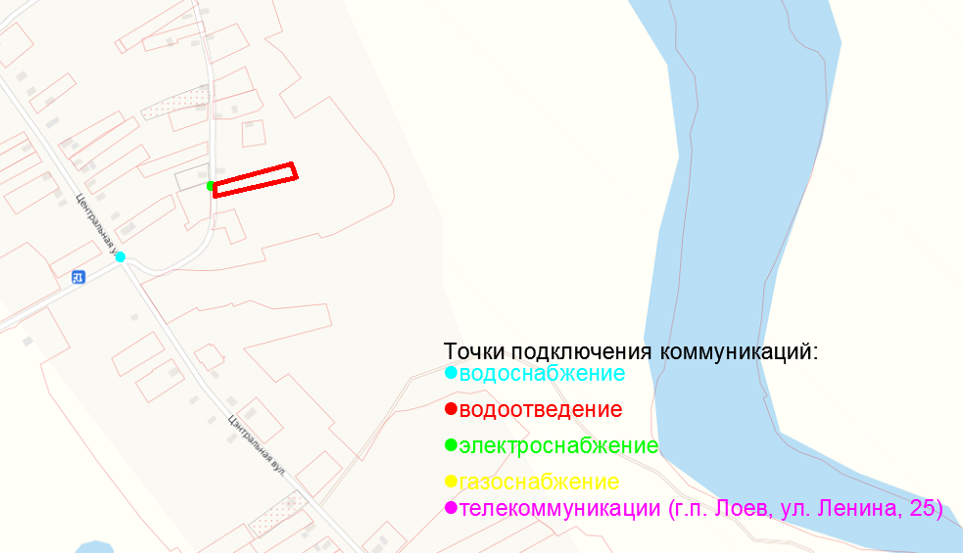
Инженерно-техническое обеспечение

Slide 6
Ограничения
Ограничения (обременения) прав:
в связи с расположением на природных территориях, подлежащих специальной охране (в водоохраной зоне реки, водоема).
Удаленность от границ жилой застройки:
в границах жилой застройки
Общая информация
В соответствии со специфическими санитарно-эпидемиологическими требованиями к установлению санитарно-защитных зон объектов, являющихся объектами воздействия на здоровье человека и окружающую среду, утвержденными Постановлением Совета Министров Республики Беларусь от 11.12.2019г. № 847.

Slide 7
Инвестиционные предложения района
для строительства и обслуживания объекта по оказанию туристических услуг;
создание объекта агроэкологического туризма и организация туристической деятельности на территории республиканского биологического заказника «Днепро-Сожский». Ознакомление с природно-ландшафтным разнообразием растительного мира биологического заказника «Днепро-Сожский»;
иные виды деятельности, не запрещенные законодательством.

Slide 8
Финансовый блок
№ п/п | Критерии | Стоимость | Источник финансирования
1 | Возмещение затрат на отведение земельного участка | 1,48126 тыс. рублей | Средства инвестора
 | ИТОГО организационные затраты: | 1,48126 тыс. рублей | Средства инвестора

Slide 9
Финансовый блок: подведение инфраструктуры
№ п/п | Критерий | Стоимость* | Мощность | Источник финансирования
1 | Автомобильной дороги | 144,0 тыс. рублей |  | Средства инвестора
2 | Электросети
2.1. | Вариант 1 | 1,5 тыс. рублей | до 7,5 кВт (1-фазный (220В) | Средства инвестора
2.2. | Вариант 2 | 90 тыс. рублей | до 50 кВт | Средства инвестора
3. | Газоснабжение
3.1. | Вариант 1 | 0,4 тыс. рублей | ИБУ | Средства инвестора
3.2. | Вариант 2 | 2520 тыс. рублей | 1000 м куб/час | Средства инвестора
4. | Водоснабжение | 8,0 тыс. рублей | 1641 м куб/сут., Ø110 мм | Средства инвестора
5. | Водоотведение | 3,5 тыс. рублей |  | Средства инвестора
6. | Подключение связи | 91,0 тыс. рублей | оптоволокно | Средства инвестора
 | ИТОГО инфраструктурные затраты:
 | Вариант 1 | 248,4 тыс. рублей |  | Средства инвестора
 | Вариант 2 | 2856,5 тыс. рублей |  | Средства инвестора
 | ИТОГО общие затраты:
 | Вариант 1 | 249,88 тыс. рублей |  | Средства инвестора
 | Вариант 2 | 2857,98 тыс. рублей |  | Средства инвестора
* - стоимость ориентировочная и предварительная

Slide 10
Способ приобретения
По результатам аукциона на право заключения договора аренды земельного участка.
Контактные данные ответственных лиц
ФИО | Должность | Телефон
МЕЛЬНИК Игорь Николаевич | Заместитель председателя райисполкома | 8-02347-20835
ЗУБАРЬ Светлана Сергеевна | Начальник отдела экономики райисполкома | 8-02347-20848, 20510
СУРЖИК Алексей Михайлович | Начальник отдела землеустройства райисполкома | 8-02347-52834
ВИНИЧЕК Егор Андреевич | Заместитель начальника отдела жилищно-коммунального хозяйства, архитектуры и строительства райисполкома | 8-02347-42130

